Slide 1
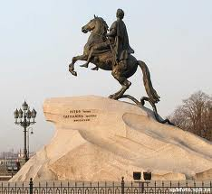

Slide 2
Условия равновесия тел

Slide 3
ЦЕЛЬ УРОКА:
Изучить состояние равновесия тел, познакомиться с различными видами равновесия; выяснить условия, при которых тело находится в равновесии.

Slide 4
Условия равновесия
I условие равновесия:
Тело находится в равновесии, если геометрическая сумма внешних сил, приложенных к телу, равна нулю.
∑F=0
II условие равновесия:
Сумма моментов сил, действующих по часовой стрелке, должна равняться сумме моментов сил, действующих против часовой стрелки.
∑ M_{по час.}=∑ M_{против час.}
М = F*d, где М – момент силы, F - сила, d – плечо силы – кратчайшее расстояние от точки опоры до линии действия силы.

Slide 5
Центр тяжести тела
Центр тяжести тела - это точка, через которую проходит равнодействующая всех параллельных сил тяжести, действующих на отдельные элементы тела.
Найти центр тяжести данных фигур.

Slide 6
ВИДЫ РАВНОВЕСИЯ
Безразличное
Устойчивое
Неустойчивое

Slide 7
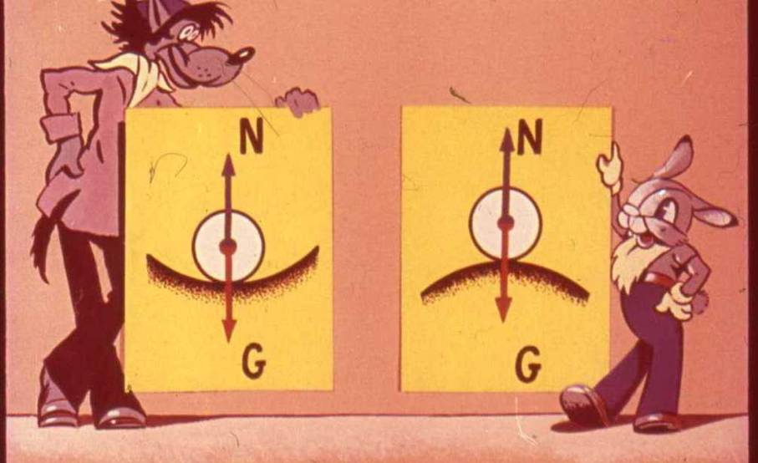
Если на тело, имеющее опору, действуют уравновешивающие силы, то тело находится в положении равновесия.

Slide 8
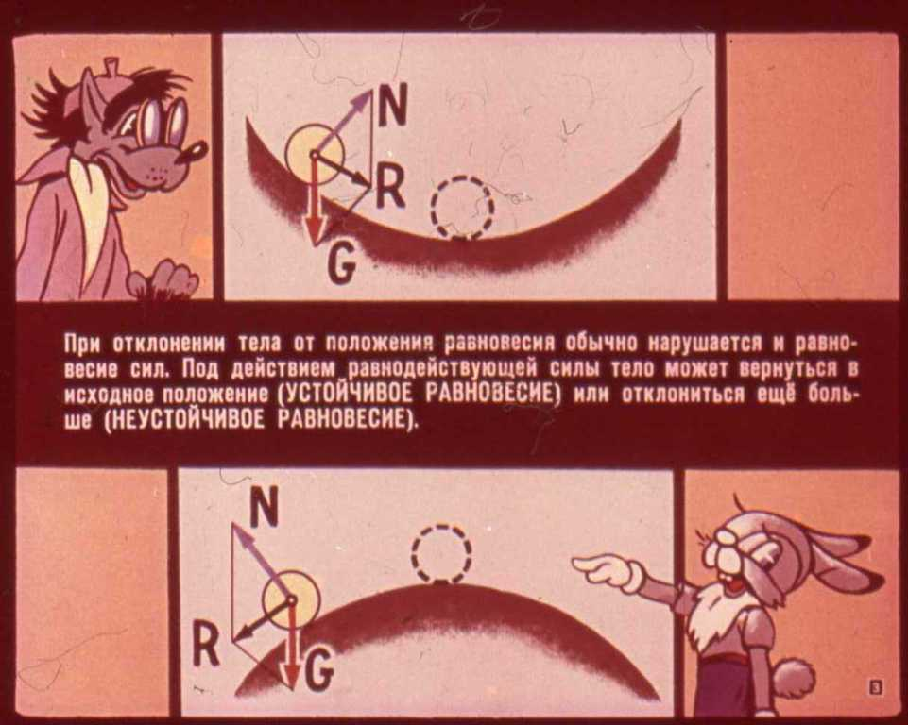
При отклонении тела от положения равновесия нарушается и равновесие сил. Если тело под действием равнодействующей силы возвращается в исходное положение, то это - устойчивое равновесие.
Если же тело под действием равнодействующей силы, ещё сильнее отклоняется от положения равновесия, то это - неустойчивое равновесие.

Slide 9
Возможен случай, когда при любом положении тела, равновесие сил сохраняется. Это состояние называется безразличным равновесием.

Slide 11
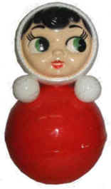
Почему «Ванька-встанька» возвращается в положение равновесия при любом наклоне игрушки?

Slide 12
Почему Пизанская башня стоит под наклоном и не падает?

Slide 13
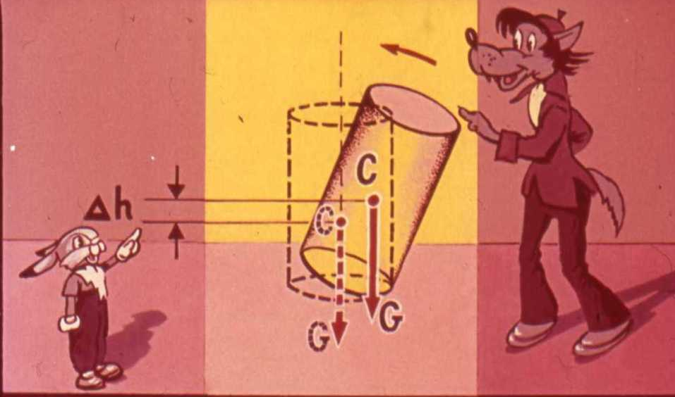
F_{т}
F_{т}
Если при отклонении тела, имеющего площадь опоры, происходит повышение центра тяжести, то равновесие будет устойчивым. При устойчивом равновесии вертикальная прямая, проходящая через центр тяжести, всегда будет проходить через площадь опоры.

Slide 14
Выводы урока:
Существует три вида равновесия: устойчивое, неустойчивое, безразличное.
Устойчиво положение тела, в котором его потенциальная энергия минимальна.
Устойчивость тел на плоской поверхности тем больше, чем больше площадь опоры и ниже центр тяжести.

